Slide 1
4장 Requirement Analysis 추가자료

Slide 2
Functional Requirements (FR) vs Non Functional Requirements (NFR)
Functional
- Input, Output, Behavior (+ User + SW/HW/External I/F)
* SW/HW/External I/F 는 NFR로도 분류함
Nonfunctional
- 얼마나 잘(efficiently) 기능을 제공하느냐? “에 대한 요구

Slide 3
Non-Functional Requirements
“어떤 것들이 NFR 인가?
성능 및 품질 (~ility)
법적, 도덕적, 표준 준수
개발방법, 운영방법,
Exceptions (error-handling. 예: 뱅킹시스템에서 잘못된 예금 이체 시)
등
NRF ➔Constraints on technology, resources or techniques OR
Constraints on the design and development of the system ➔ limiting
solutions to implement FR.
ex) Consider a requirement 'all products in the suite require SAML-based single sign-on’.
single sign-on is a functional requirement
the selection of SAML (Security Assertion Markup Language) is a constraint

Slide 4
System architecture에 영향을 준다
한 개 NRF를 위해 여러 개의 functional requirements로 표현될 수 있다.
FR에 비해, 파악하기 어렵다.
*functional requirements, NRF 도 아닌 것을 SRS 에 기재하기도 함 (예: 이전계획, 교육계획 ← transition requirement 라고 함. 일종의 NFR로도 볼 수 있음)

Slide 5
NFR 명세에서, 추상적인 표현은 피한다
예) usability requirements:
The system should be easy to use by medical staff and should be organized in such a way that user errors are minimized. ➔
너무 추상적임
==➔ (아래같이 표현해야 함)
Medical staff shall be able to use all the system functions after four hours of training. After this training, the average number of errors made by experienced users shall not exceed two per hour of system use.

Slide 6
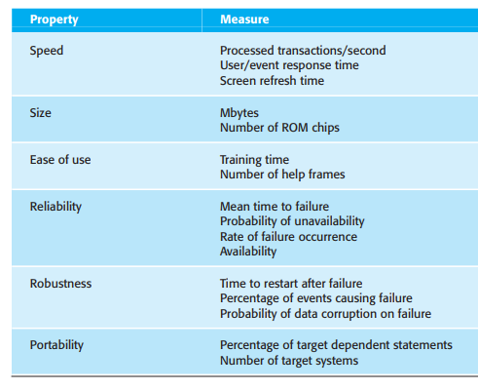
Metrics for specifying NRF

